Slide 1
モバイル プログラミング2
2016/11/07
日本工学院八王子専門学校
M.Katsube

Slide 2
本日の予定

Slide 3
午前
Apache Overview
ライフサイクルとモジュール
サーバサイドプログラミング
ファイル処理
多種多様な関数

Slide 4
午後
ネットワーク基礎
HTTPヘッダ
Cookie
HTTP演習
ファイル処理

Slide 5
前回休んだ人 (ﾟ∀ﾟ)ﾉｼ

Slide 6
PC借りた人 (ﾟ∀ﾟ)ﾉｼ

Slide 7
まずは追いつこう
GitHubの資料見てね http://github.com/katsube/neec
環境構築
環境構築で困ったらすぐに聞いてください

Slide 8
アンケート （出席カード）

Slide 9
アンケート
提出＝出席 (授業終了までに限る) 未提出＝欠席
学籍番号、名前が確認できない場合は欠席
わからない場合は、どこが理解できなかったか記入
Notes:
成績には直接影響しないが、
テスト勉強にもなり一石二鳥なので、積極的に参加することをおすすめする。

Slide 10
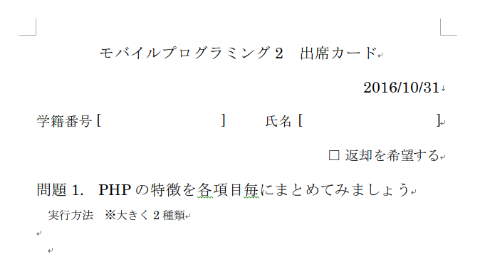
アンケート
返却を希望する場合
チェックしてください
次回～次々回の授業で返却します
Notes:
基本的に返さないので大切なことは手元のノートにメモっておいてください。
返却しなかった物は年度末にシュレッダーにかけます。

Slide 11
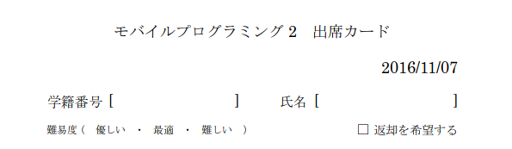
アンケート
今回から難易度を追加
○をつけてください。
様子を見て難易度を調整します。

Slide 12
アンケート
「白紙提出」「授業を聞いていたと判断できない」場合は個別にヒアリングを行います。
よほどのことがなければ呼び出されません
大人としての自覚を持って授業に望んで下さい

Slide 13
前回のアンケートに 答えるコーナー
アンケートの設問の意図が不明瞭
後ろだと画面が見えない （下部の文字が見えない）
授業スピードが早い箇所があった
月給いくらですか？
Notes:
1＝質問して
2＝こっちもがんばるが、ある程度は自衛して ※次のスライド
3＝範囲の割に授業時間が少ないので時々早くなります。ついていけなくなったら声をかけてください。
4＝次の次のスライド

Slide 14
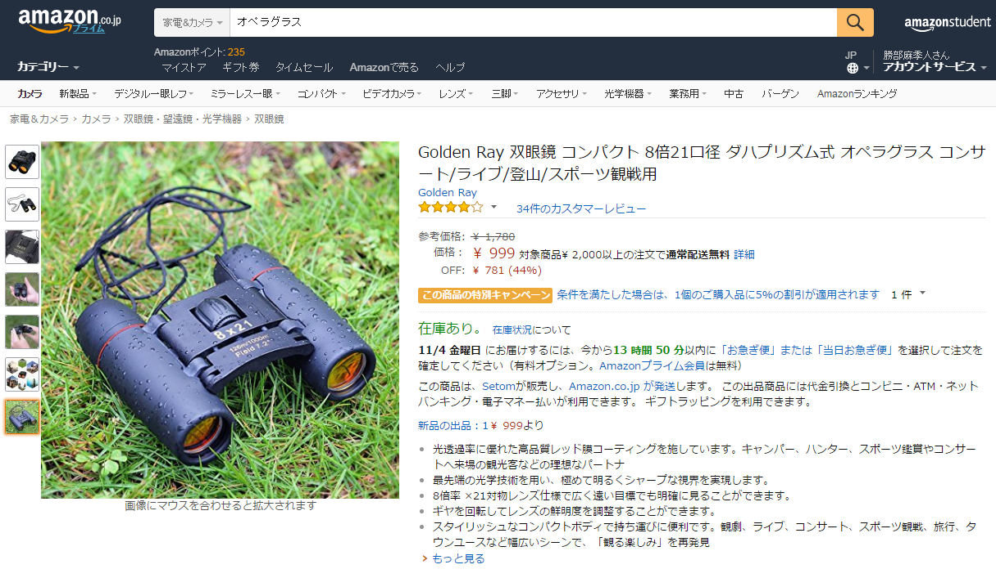

この授業では持ち込み可
Notes:
100円ショップのはやめた方がいい

Slide 15

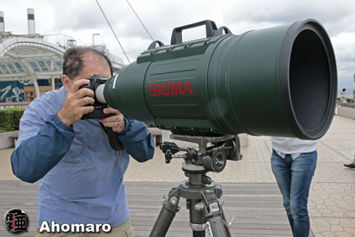
この授業では持ち込み可
（他の人の迷惑にならない範囲であれば可）
Notes:
スマホのは約1.7万円。上海問屋。
SIGMAのは200万円くらい。価格コムなどにレビューあり。

Slide 16
月給いくら ですか？ にマジレスするコーナー

Slide 17

「月給いくらですか」に マジレスするコーナー
ポイント
そもそも個人事業主(フリーランス)には、「給料」「給与」という概念はない
一般的に『給料』『給与』とは、会社などに雇用された人へ労働の対価として支払われる物を指します。公務員は『俸給』といいます。
雇われていない人は、誰からも給与がもらえないのです。
「社長」などの役員は
『役員報酬』
Notes:
役員報酬も税法上は、給与所得。

Slide 18


「月給いくらですか」に マジレスするコーナー
ポイント
イメージとしては「商店街の八百屋」さんのような物。
※法人化していない場合

Slide 19


「月給いくらですか」に マジレスするコーナー
ポイント
サラリーマンは基本給が決まっている。
個人事業主は毎月変動する（場合がある）

Slide 20
フリーランス
会社に縛られない分、自由に活動でき、働けば働くほどお金を得ることができます。
しかし、将来は何も約束されていません。失業保険はなく、労働基準法も適用されません。病気になれば収入が0になるリスクを常に抱えています。
Notes:
ゲームを「遊ぶのが好き」「作るのが好き」は違う。
広報や宣伝も重要な仕事。うしろから支える総務、人事も欠かせない。
会社員としても大企業やベンチャーまで会社も様々。
個人制作と会社で作るのでは違う。

Slide 21
働き方
世の中には様々な職種、契約形態があります。ゲーム業界の中でもたくさんあります。
もし仮に就職した先でつまずいたとしても、別の道を探せばいいだけなのです。
悲観的にならず、むしろチャンスだと考えられればしめたものです。
Notes:
ゲームを「遊ぶのが好き」「作るのが好き」は違う。
広報や宣伝も重要な仕事。うしろから支える総務、人事も欠かせない。
会社員としても大企業やベンチャーまで会社も様々。
個人制作と会社で作るのでは違う。

Slide 22
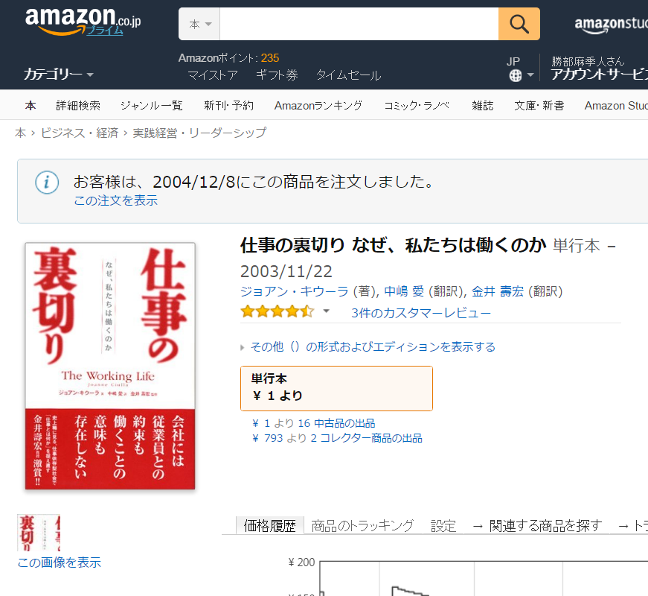
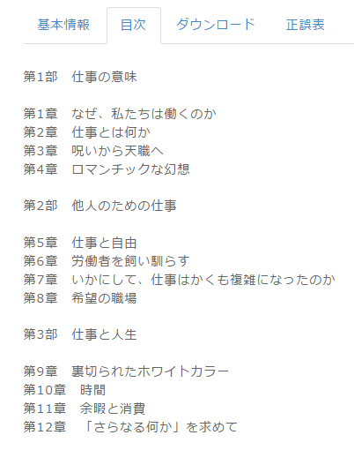
書籍「仕事の裏切り」

Slide 23
今後も マジレスします 質問はお気軽に

Slide 24

Apache Overview

Slide 25




様々なWebサーバ
Apache
IIS
(Internet Information Services)
自作することも可能

Slide 26
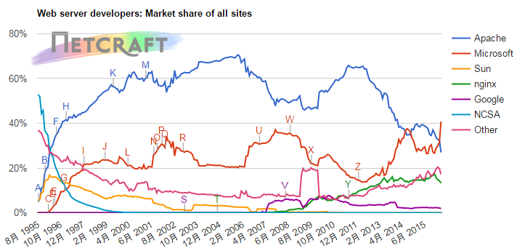
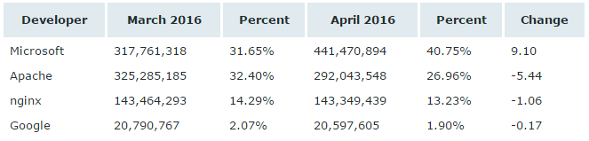
Webサーバの世界シェア
https://news.netcraft.com/archives/2016/04/21/april-2016-web-server-survey.html
Notes:
日本国内だとApacheのシェアが高いと言われているが…。
国内の主要なゲーム会社では、大体Apacheを使っている印象。もちろん併用して他の物も採用している。

Slide 27
基本的な構造
モジュール
Apacheは小さなモジュール(機能)の集合体。必要なモジュールを組み合わせて稼働させる。

Slide 28
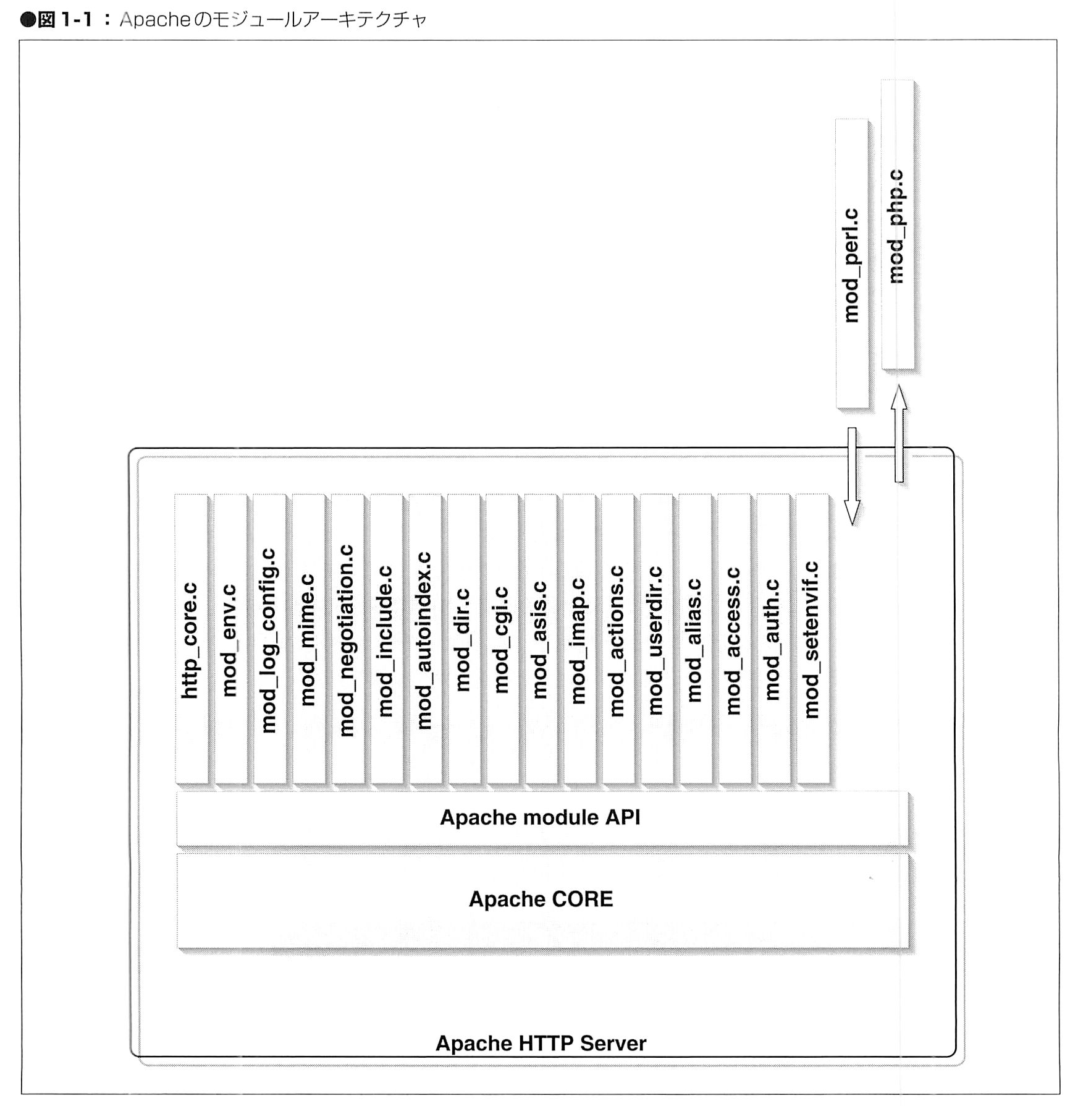
Apacheのモジュール構造
※書籍「Apacheモジュールプログラミング」より

Slide 29
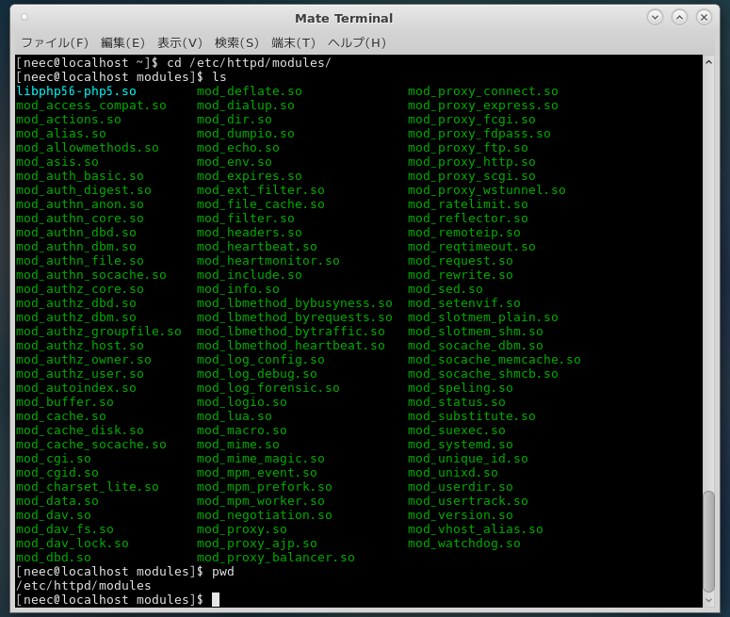
Apacheのモジュール構造
/etc/httpd/modules

Slide 30
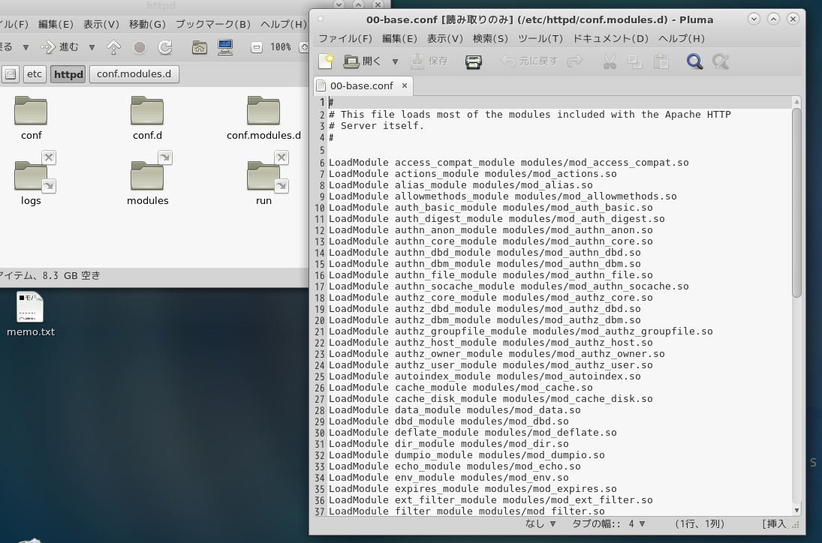
Apacheのモジュール構造
/etc/httpd/conf/httpd.conf
/etc/httpd/conf/conf.modules.d/00-base.conf

Slide 31
リクエスト処理
prefork
起動時に子プロセスを複数作成しておく。
1つのプロセスで1つのリクエスト
worker
子プロセスがリクエストをスレッドで処理する。
1つのプロセスで複数のリクエスト

Slide 32
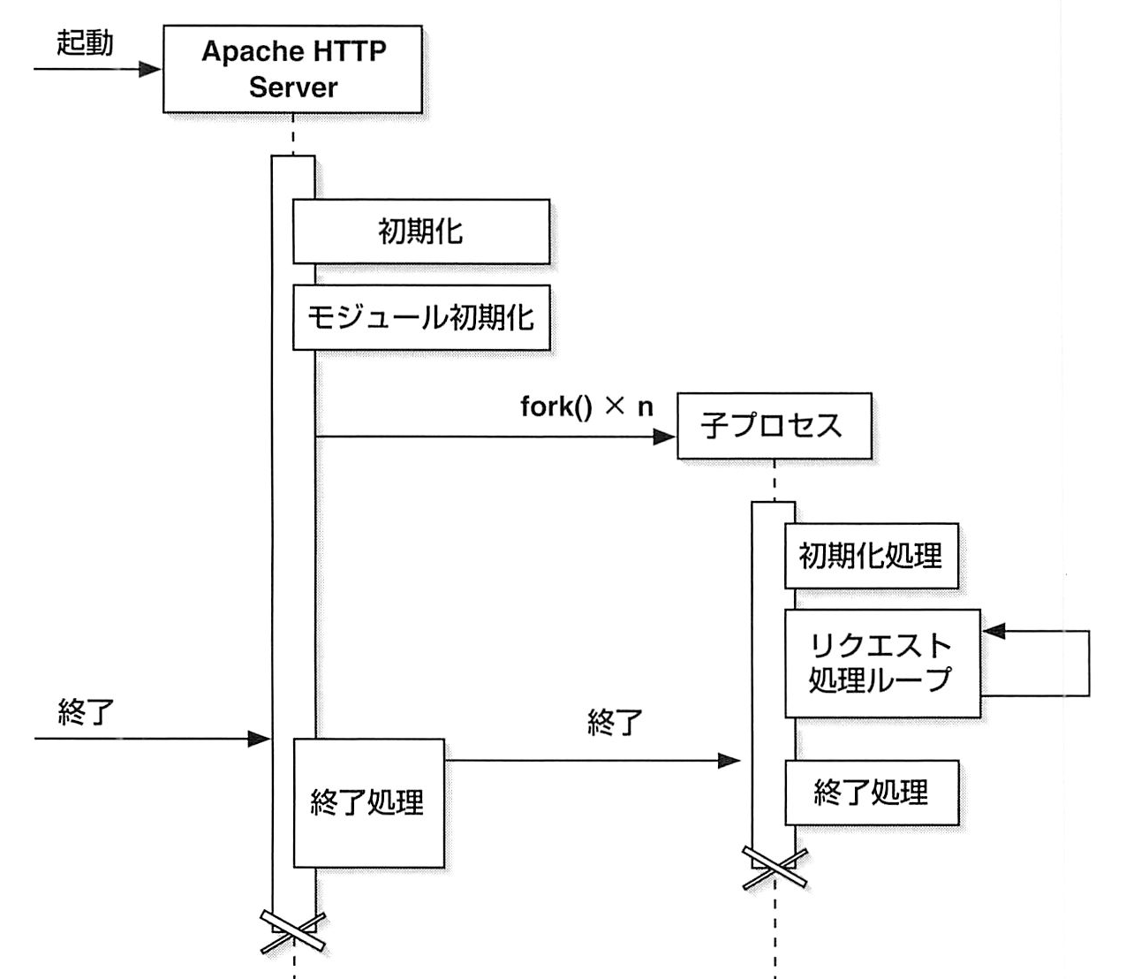
Apacheのライフサイクル
※書籍「Apacheモジュールプログラミング」より

Slide 33
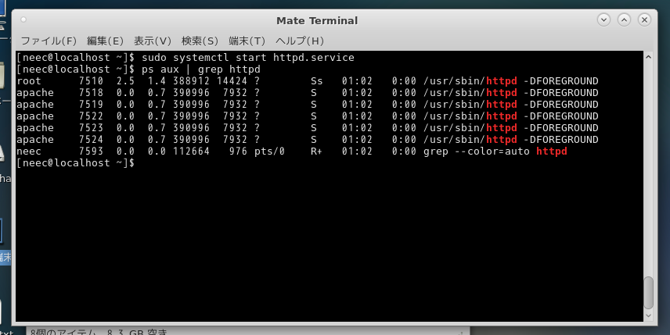
Apacheのライフサイクル
$ ps aux | grep http

Slide 34
一連の流れ
Apacheは非常にたくさんの処理を各リクエスト毎に行っています。
昨今のWebサーバには求められることが非常に多く、単純にファイルを返却するだけではないのです。

Slide 35
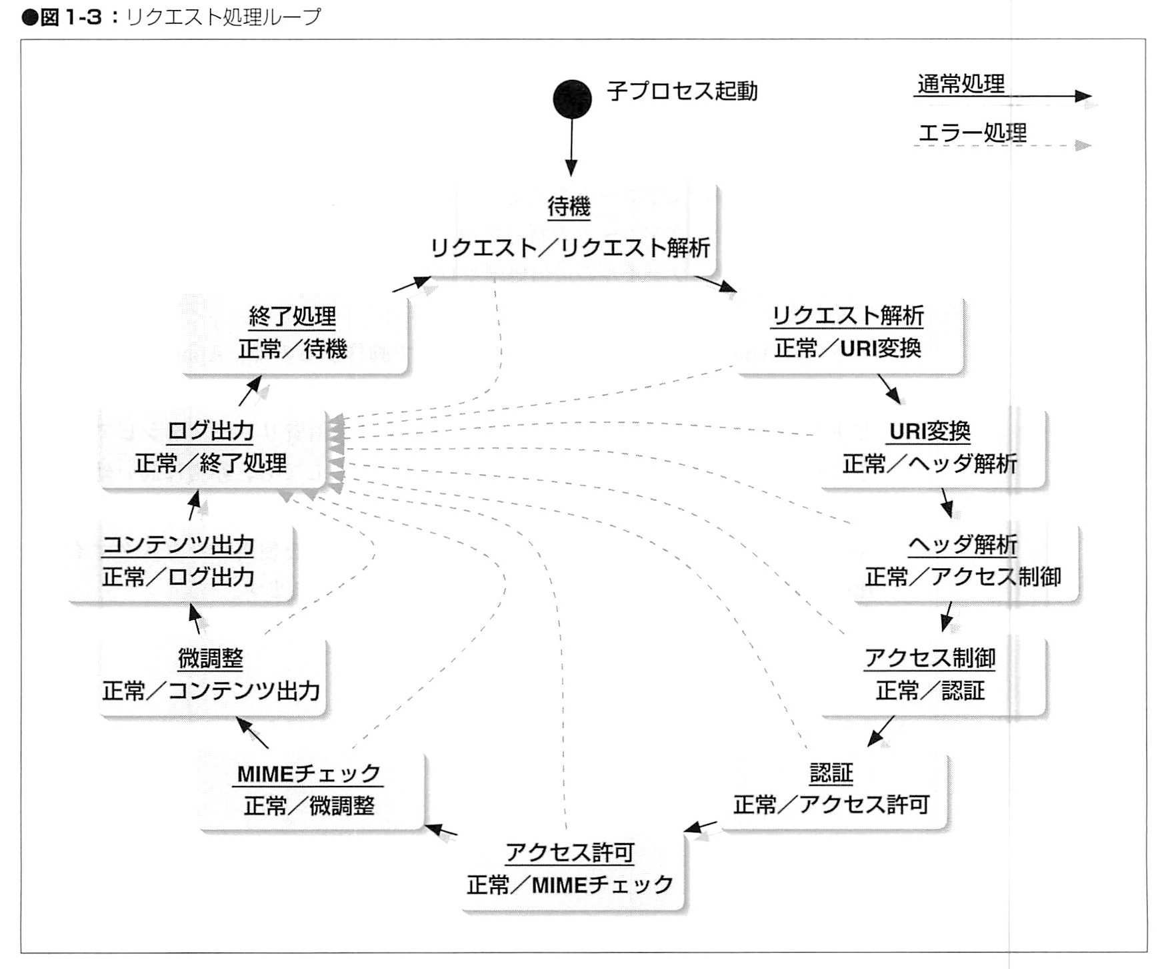
Apache リクエスト処理ループ
※書籍「Apacheモジュールプログラミング」より

Slide 36
静的と動的
静的
xxx.html、xxx.pngのようにいつ誰がリクエストしても毎回特定のファイル内容を返却する。
動的
プログラムを作動させ、その処理結果を返却する。

Slide 37
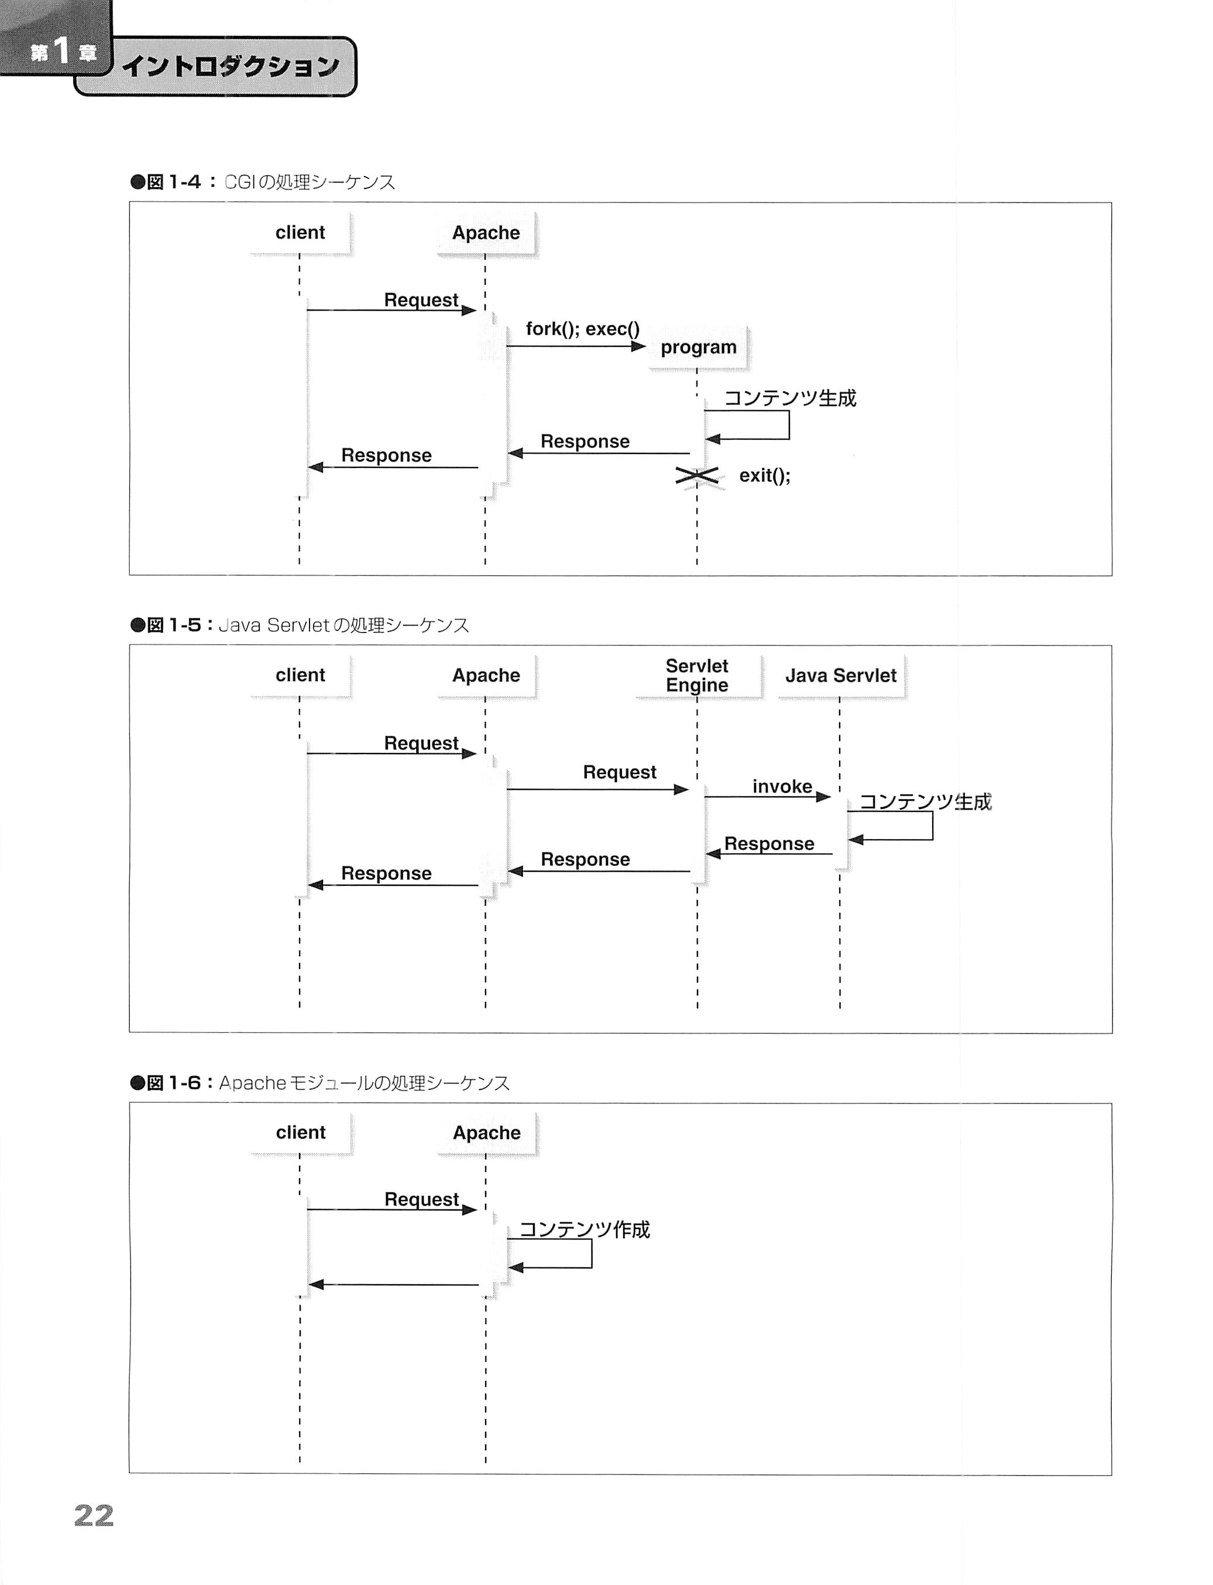
「CGI」と「Apacheモジュール」
※書籍「Apacheモジュールプログラミング」より

Slide 38
「CGI」と「Apacheモジュール」
※書籍「Apacheモジュールプログラミング」より

Slide 39
「CGI」と「Apacheモジュール」
※書籍「Apacheモジュールプログラミング」より

Slide 40
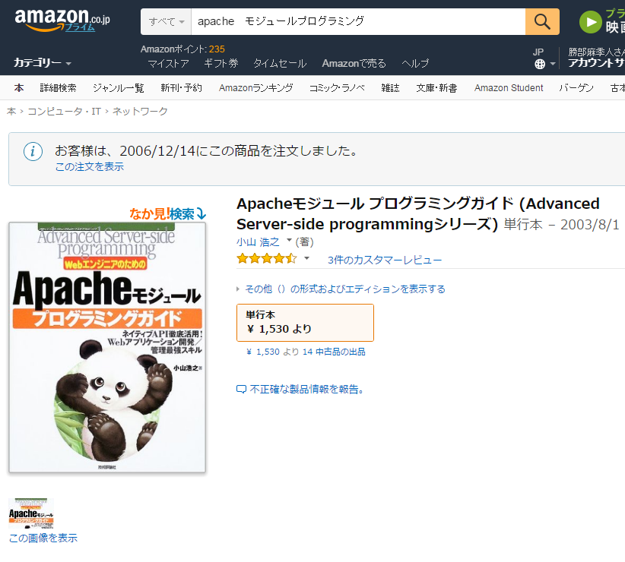
書籍「Apacheモジュールプログラミング」
※情報が古い箇所もありますが、C言語が読めれば理解しやすいです。

Slide 41

サーバサイド プログラミング

Slide 42
前回の復習

Slide 43
演習サマリー1
Webサーバ上でPHPを起動する
Helloworld
CLIでprint ver
HTMLの中に埋め込むVer
HTML中にPHPを埋め込んでみる
時間を表示する
date関数
困ったら公式ドキュメントを参照 http://php.net/
コマンドラインからPHPの起動
php –v
Notes:
公式ドキュメント読む癖をつけるのは本当に大切
Linuxのコマンドは man
HTMLはW3C

Slide 44
演習サマリー2
PHPの文法
基本構文
原則として半角英数字を推奨。スペースやタブ、改行の扱いはCなどと同じ。変数名や関数名で大文字小文字は区別されない。最後にセミコロン、左辺と右辺の関係は他の言語と同じ。演算子なども概ね同じ。
コメントは // /* */ #が使える
変数
$をつける。宣言は不要。型は自動的に決まる。また自動的にauto変数（ローカル変数）になる。

Slide 45
演習サマリー3
PHPの文法
配列、ハッシュ(連想配列)
配列は他言語とほぼ同じ使い方ができる。
初期化は array, []
ハッシュについて詳しく解説
制御構造
if / switch / while / for などが利用できる

Slide 46
演習サマリー4
PHPの文法（つづき）
関数
function で作成する
先ほどの演習問題を関数化する
引数、戻り値も他言語と同様
デフォルト値の定義
型宣言も可能だが、7未満は機能制限が厳しいのであまり利用する機会がない。
参照渡しをしたい場合は、関数側に & をつける

Slide 47
演習サマリー5
PHPの文法（つづき）
クラス
classで作成できる
メソッド public|private function foo(){}
static でインスタンスを作成しなくても呼び出せる
プロパティ public|private $foo = ‘bar’;
クラス定数 const AAA = ‘foo’;
コンストラクタ __construct
デストラクタ __destruct
$a = new MyClass(); でインタンス作成
extends で継承可能
メソッドのオーバーライド(上書き)も可能
public, protected

Slide 48
演習1. MAP表示
配列
実行結果
$map= [
[0, 0, 0, 0]
, [0, 1, 2, 0]
, [0, 2, 1, 0]
, [0, 0, 0, 0]
];
$ php map.php
_ _ _ _
_ A B _
_ B A _
_ _ _ _
※2Dゲームでよくあるマップデータの表示
※PHPの文法を覚えるのが目的
Notes:
配列の要素の数をカウントするのはcount() だが、4固定で回してもらってもOK

Slide 49
演習2. オセロ盤クラス
<?php
$board = new OthelloBoard(8, 8);
//座標 1,3 に白のコマを配置
$ret = $board->set(1, 3, OthelloBoard::WHITE);
if($ret === false){
print "そこにコマは置けません";
}
else{
//盤面を表示
$board->printboard();
}
class OthelloBoard{
//ここを作成する
}

Slide 50
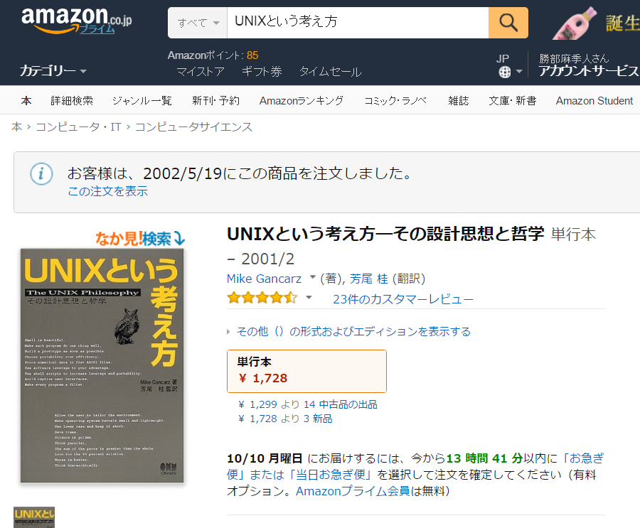
書籍「UNIXという考え方」

Slide 51
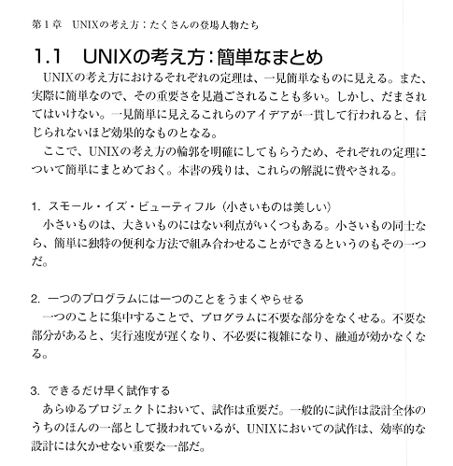

Slide 52
ガチャを作る

Slide 53
演習1. ガチャ
コマンドライン上で動作する「ガチャ」を作成してください。
仕様はGithubを参照
基本的にOOP（Gachaクラスを作成）
実行結果
$ php gacha.php 3
1回目 SR キャラ名
2回目 N キャラ名
3回目 R キャラ名

Slide 54
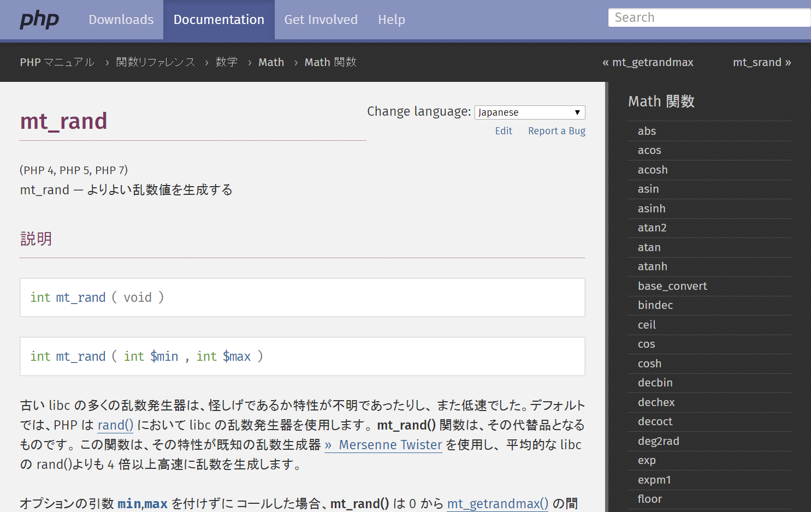
乱数

Slide 55
演習2. ガチャ(外部ファイル)
演習1で作成したガチャのデータを別のファイルに分けてください。
require
実行結果
<?php
require(‘gacha.php’);
$ php gacha.php 3
1回目 SR キャラ名
2回目 N キャラ名
3回目 R キャラ名

Slide 56
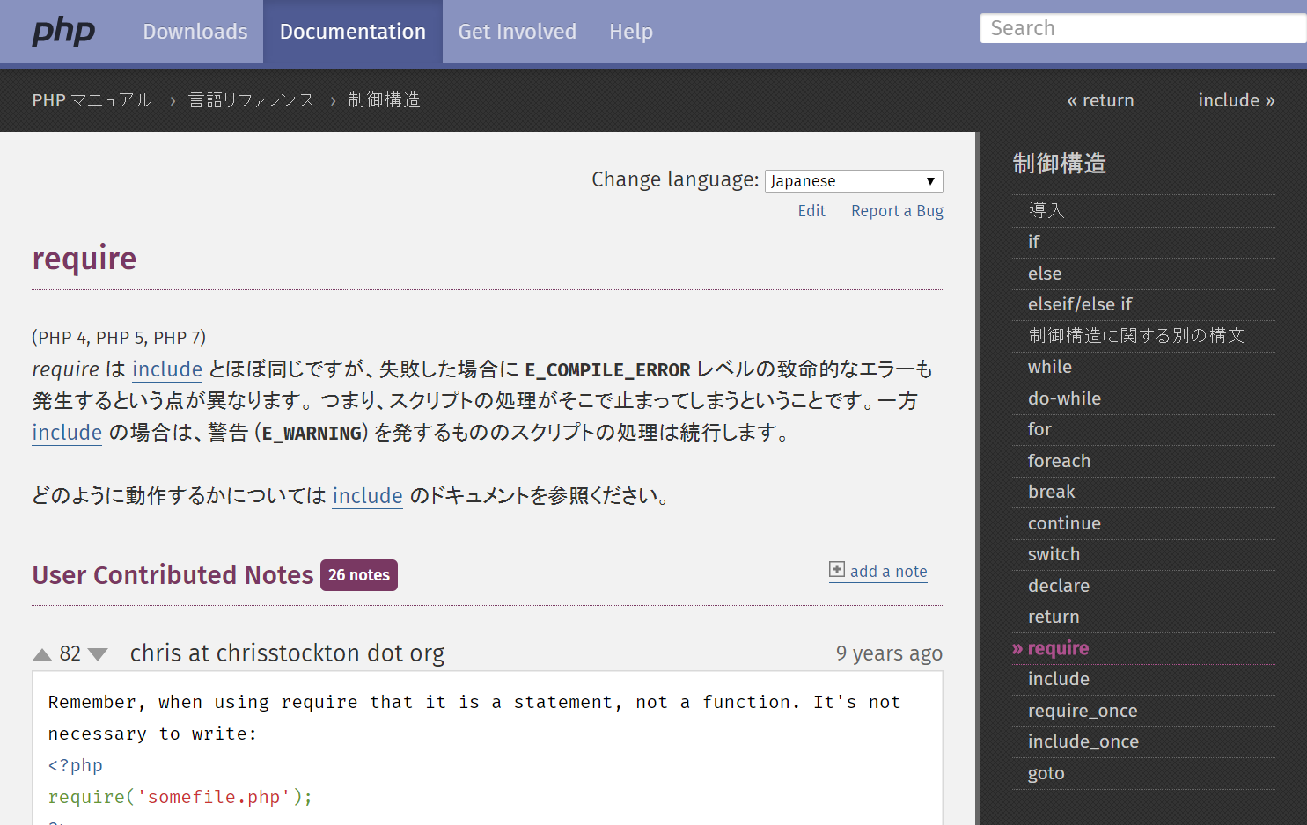
外部のPHPファイルを読み込む

Slide 57
演習3. ガチャ(CSV)
演習1で作成したガチャのデータをCSVから読み込むようにしてください。
CSVはGitHubから取得
fopen, fgets, fclose
<?php
$fp = fopen(‘data.csv’, ’r’);
while ( ($data = fgets($fp) ) !== false ) { ; }
fclose($fp);
Notes:
rtrim
explode

Slide 58
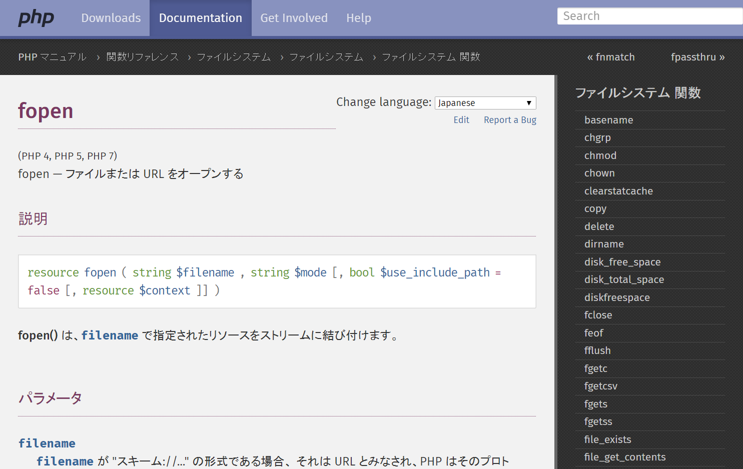
ファイル処理 fopen

Slide 59
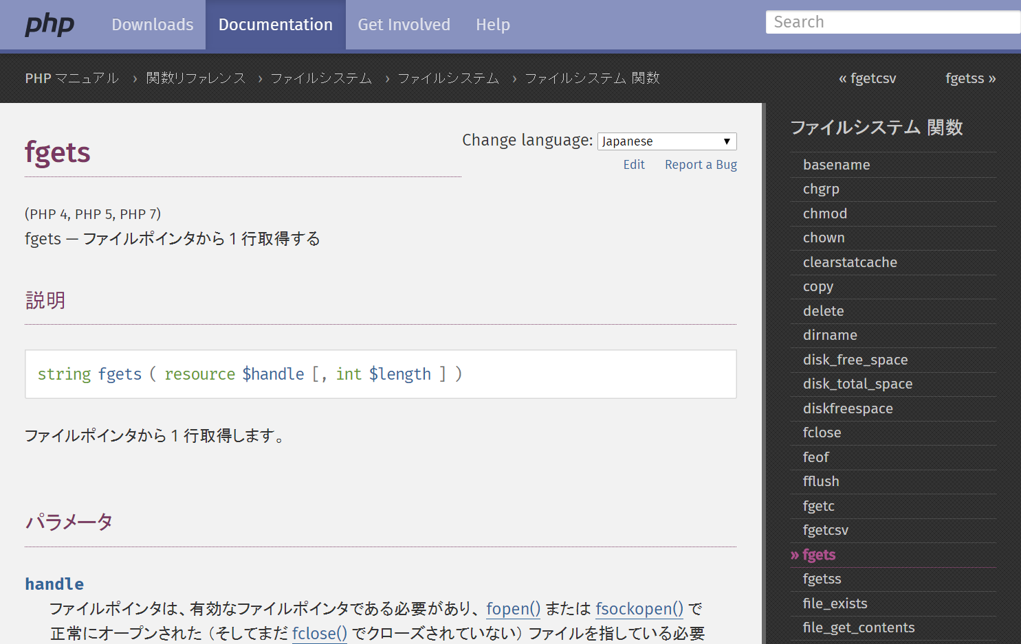
ファイル処理 fgets

Slide 60
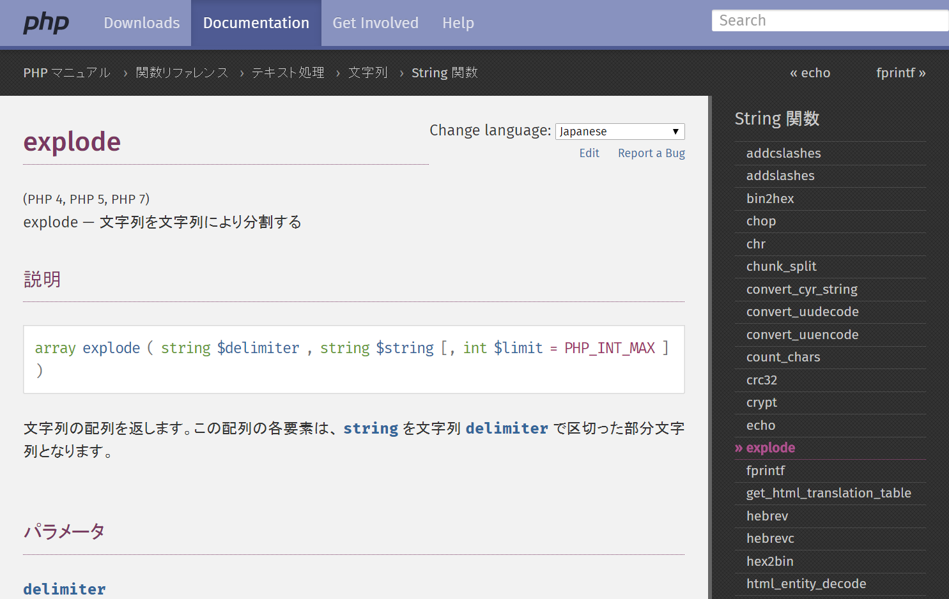
文字列分割 explode

Slide 61
演習4. ガチャ(ログ)
演習3で作成したガチャに、ログを記録する機能を追加してください。
ログの仕様はGithubを参照
fwrite, flock
<?php
$fp = fopen(‘gacha.log’, ’a’);
fwrite($fp, $string);
fclose($fp);

Slide 62
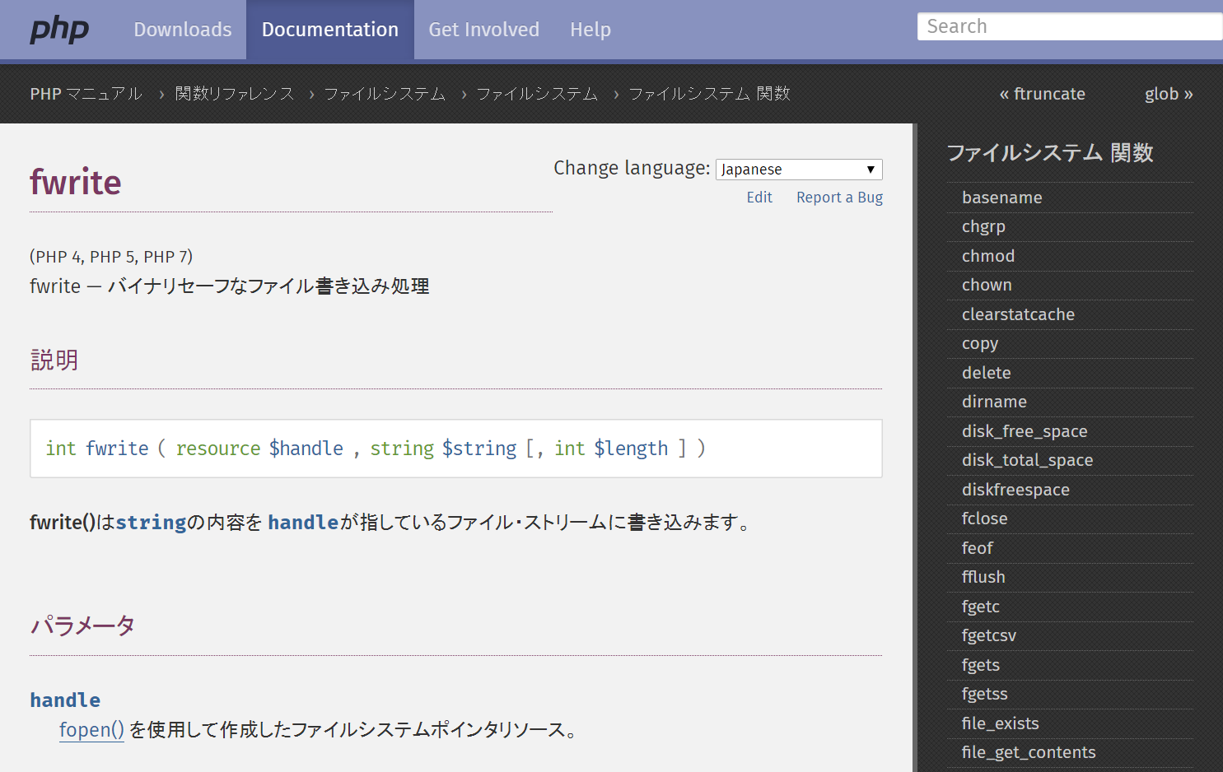
ファイル処理 fwrite

Slide 63

日時 date

Slide 64
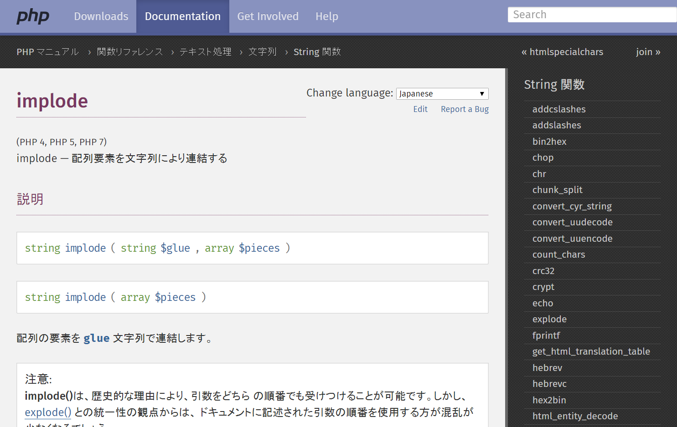
配列の結合 implode

Slide 65

排他制御 flock

